Slide 1
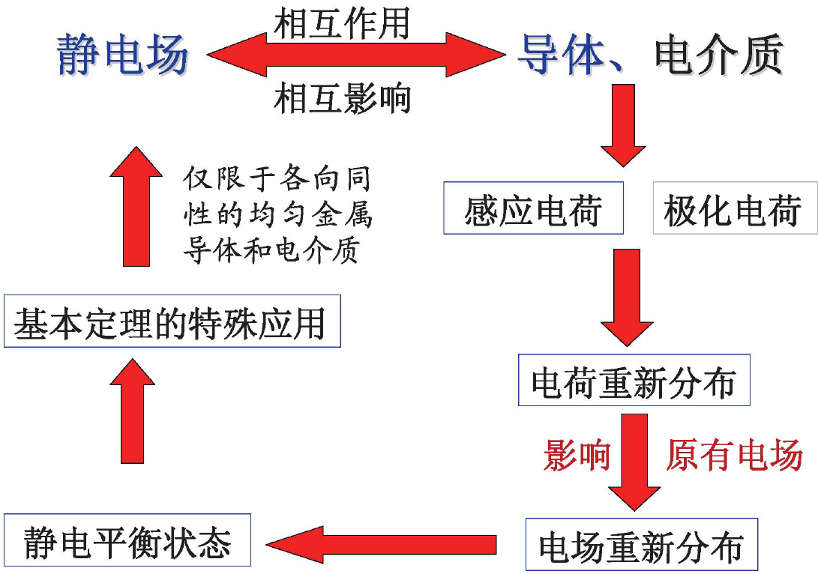
静电场与介质的相互作用

Slide 2
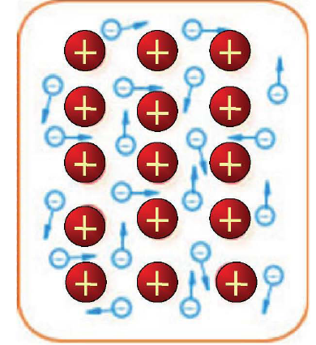
9.7 静电场中的导体
一. 导体的静电平衡
金属导体的电学结构
金属导体: 带负电的自由电子和带正电的晶格点阵组成.当导体不带电也不受外电场的作用时，只有微观的热运动。自由电子在金属中可以向理想气体分子一样自由运动，它们为整个金属晶格所共有，因此称为自由电子气体。
热平衡特征: 任意划取的微小体积元内，自由电子的负电荷和晶体点阵上的正电荷的数目相等，整个导体或其中任一部分都显现电中性.

Slide 3
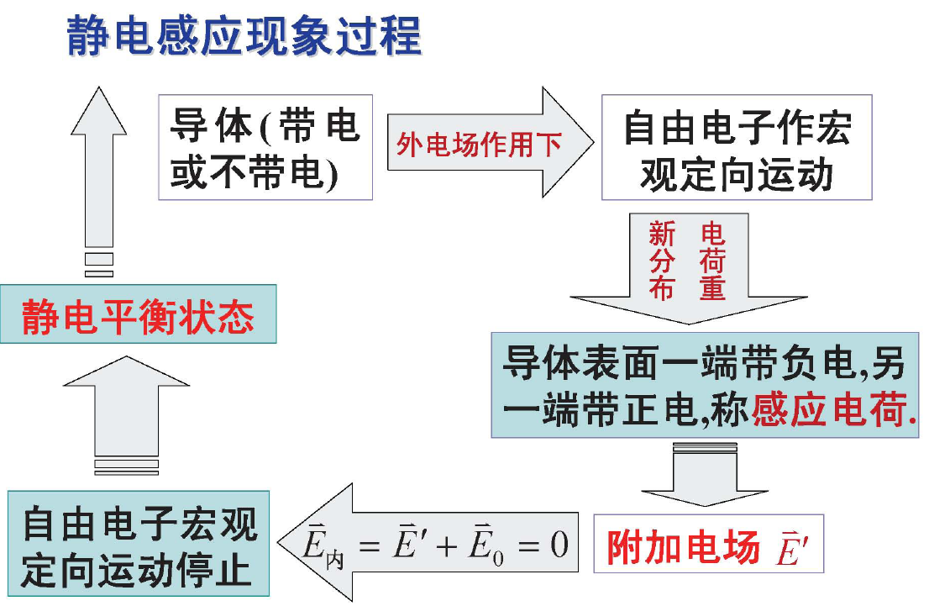
静电感应
在外电场的作用下，自由电子做宏观定向移动,导体中出现电荷重新分布。
静电感应的结果：(1) 导体上的电荷重新分布； (2) 空间电场重新分布。

Slide 4
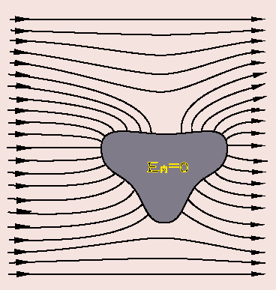
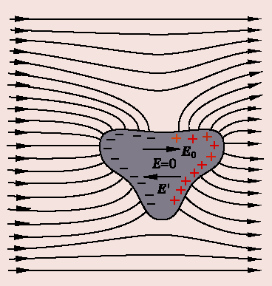
1. 静电平衡
导体内部和表面上任何一部分都没有宏观电荷运动，我们就说导体处于静电平衡状态，无论导体是否带电，无论其是否处于外电场中。
2. 导体静电平衡的条件
⊥ 导体表面
3. 静电平衡导体的电势
导体静电平衡时，导体上各点电势相等，即导体是等势体，表面是等势面

Slide 5
二.导体上电荷的分布
由导体的静电平衡条件和静电场的基本 性质，可以得出导体上的电荷分布
-
-
-
1. 静电平衡导体的内部处处不带电
-
+q
-
-
-
-
-
-
-
-
-
证明：在导体内任取体积元
-
-
由高斯定理
体积元任取
导体中各处

Slide 6
2. 静电平衡导体表面附近的电场强度与导体表面电荷的关系
设导体表面电荷面密度为
设 P 是导体外紧靠导体表面的一点,相应的电场强度为
+
+
确定电场强度E 和电荷密度σ 的关系:
+
+
为导体外法线方向
+
+
ds
+
注意：上式中的电场是合场强。
+

Slide 7

3. 处于静电平衡的孤立带电导体电荷分布
导体球
孤立带电
+
+
+
+
+
+
+
+
+
+
+
+
+
+
+
+
+
由实验可得以下定性的结论：
+
+
B
尖端放电
C
A
（危害、应用）
4.静电屏蔽
• 如果,有空腔,且空腔中无电荷,则
电荷只能分布在外表面！
• 如果,有空腔,且空腔中有电荷,则
在内外表面都分布有电荷分布！
导体带电只能在表面！

Slide 8

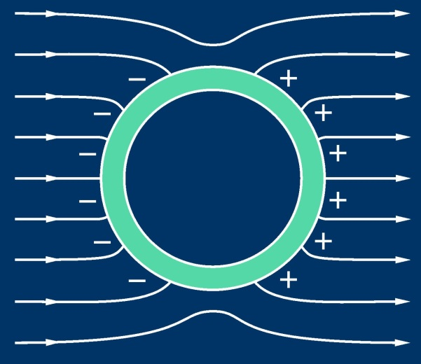


静电屏蔽
腔内、腔外的场互不影响。

Slide 9
例1
两块等面积的金属平板 ，分别带电荷q_{A}和q_{B} ，平板面积均为S，两板间距为d，且满足面积的线度远大于d。
求
静电平衡时两金属板各表面上的电荷面密度。
解
如图示，设4个表面的电荷面密度分别为q₁、q₂、 q₃和q₄ ，
q_{A}
q_{B}
由电荷守恒，得
1 2 3 4
①
在两板内分别取任意两点A和B，则
S S
A
B
d

Slide 10
代入①，得
q_{A}
q_{B}
1 2 3 4
S S
A
B
可见，A、B两板的内侧面带等量异号电荷；两板的外侧面带等量同号电荷。
d
特别地，若q_{A}＝－q_{B}＝q，则
电荷只分布在两板的内侧面，外侧面不带电。

Slide 11
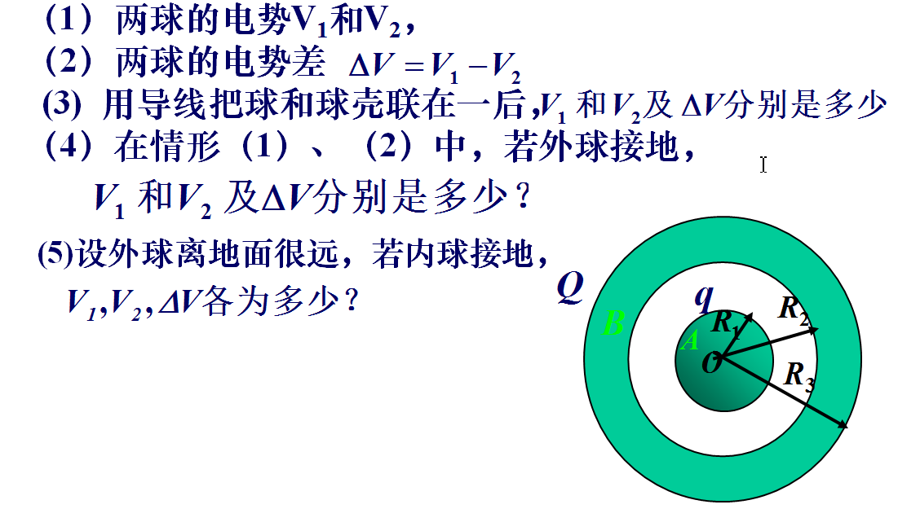
例2 半径为R₁的导体球带有电荷q，球外有一个内、外半径为R_{2 、}R₃的同心导体球壳，壳上带有电量为Q，如图所示，求:

Slide 12
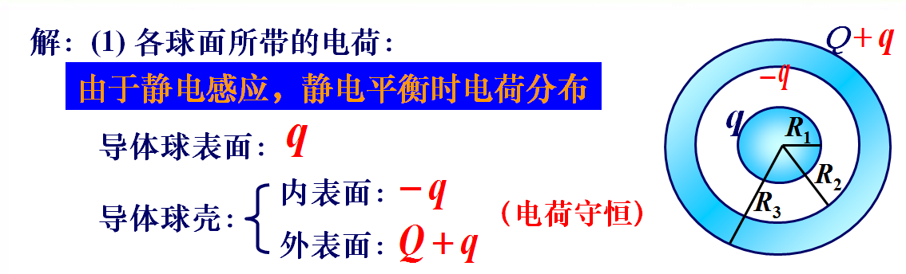
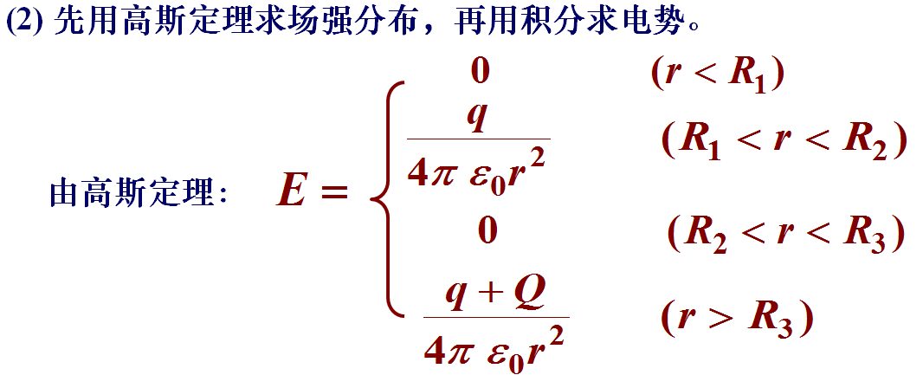

Slide 13
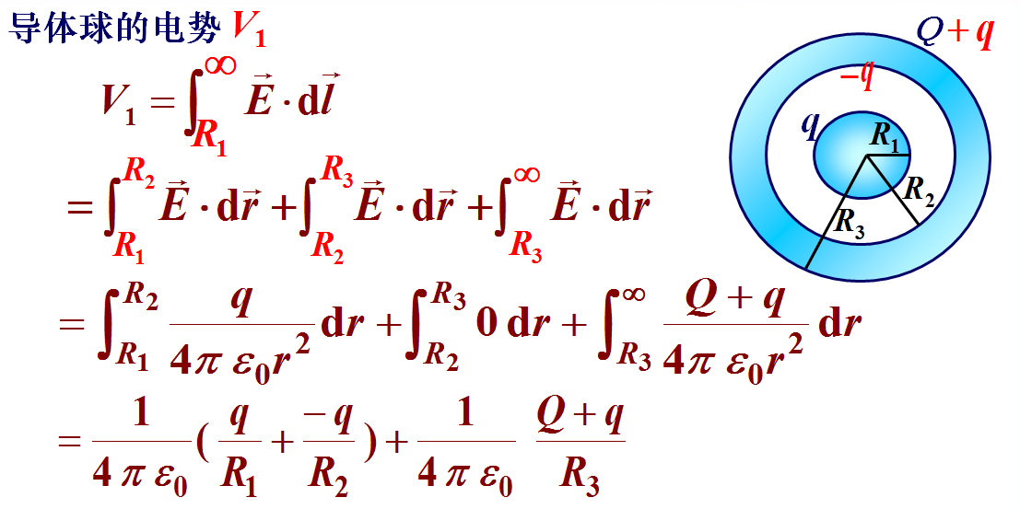
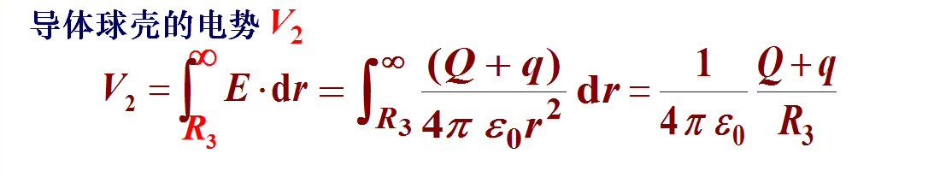

Slide 14
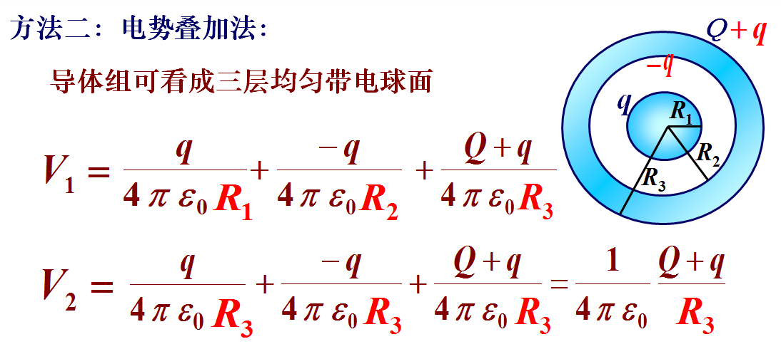
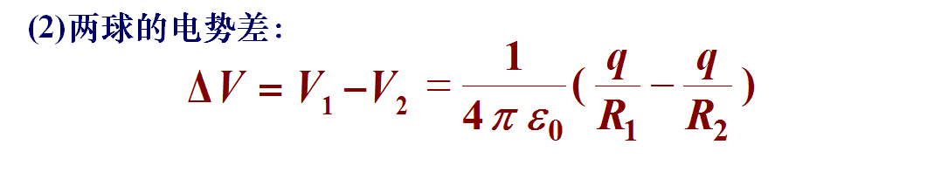

Slide 15
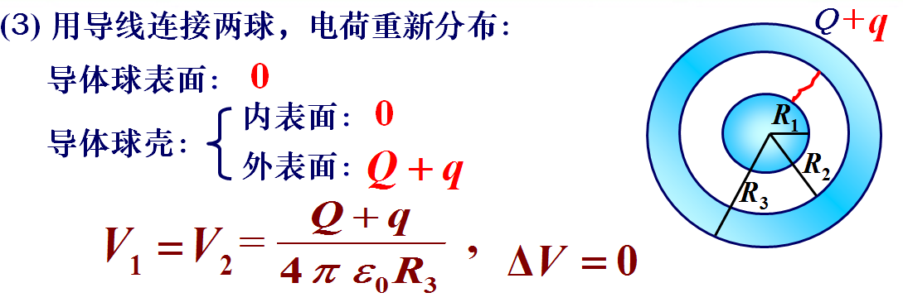
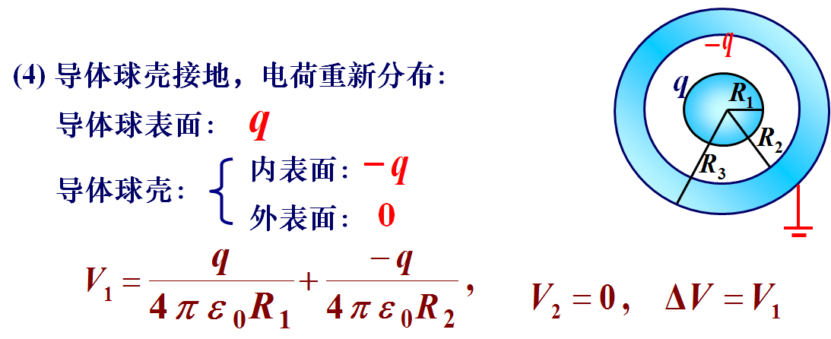

Slide 16
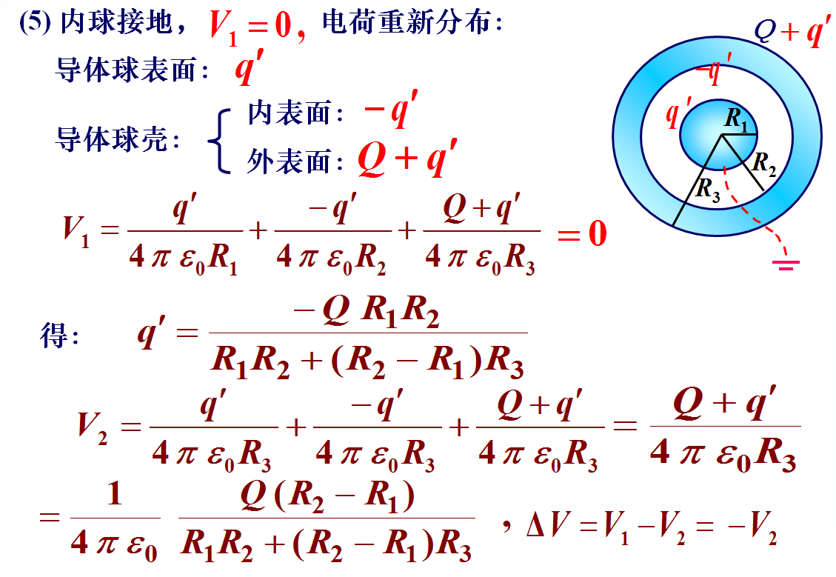

Slide 17
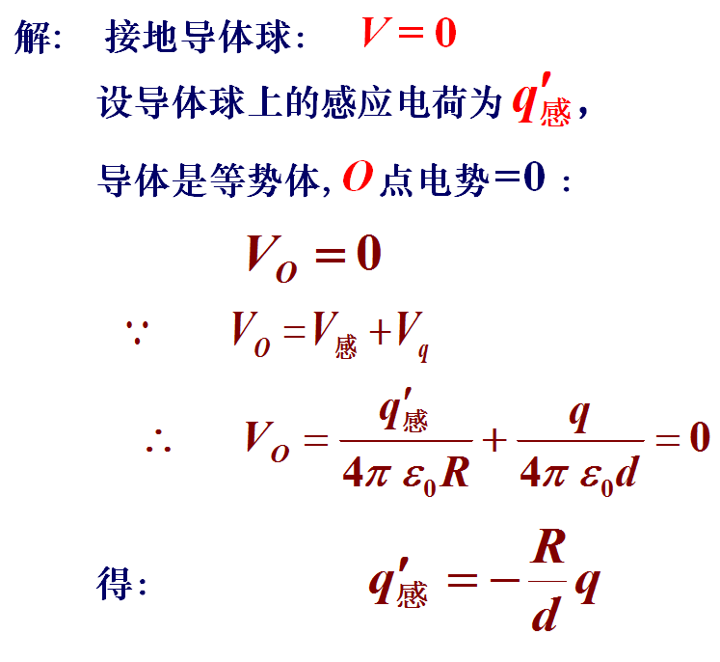
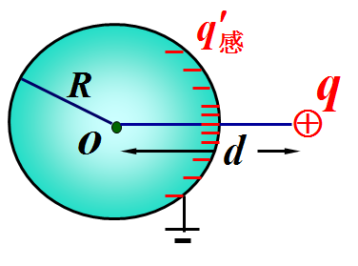
例3: 接地导体球附近有一点电荷，求: 导体上的感应电荷。

Slide 18
三. 孤立导体的电容
↑
E
孤立导体的电势
Q
+
+
+
+
+
+
+
u↑
孤立导体的电容
+
+
单位:法拉( F )
+
+
+
+
+
+
+
电容只与导体的几何因素和介质有关，与导体带电量和电势大小无关；物理意义: 导体每升高单位电势所需的电量
求半径为R 的孤立导体球的电容.
R
电势为
电容为

Slide 19

四. 电容器的电容
极板
通常，由彼此绝缘相距很近的两导体构成电容器。
+ Q
Δu
- Q
使两导体极板带电
极板
两导体极板的电势差
电容器的电容

Slide 20
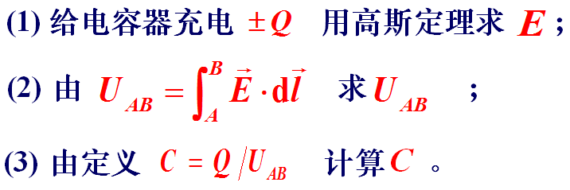
电容器电容的大小取决于极板的形状、大小、相对位置以及极板间介质。
• 电容器电容的计算
Q

Slide 21
(1) 平行板电容器 书中例题8.29(P.334)
+Q
S
d
Δu
-Q
(2) 球形电容器 书中例题8.30(P.334)
b
a
-Q
R₂
R₁
+Q

Slide 22
(3) 柱形电容器 书中例题8.31(P.335)
R₂
R₁
l
Δu

Slide 23
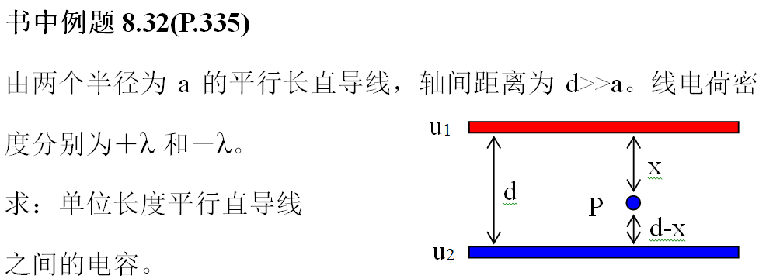
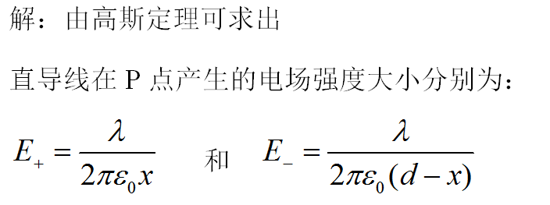

Slide 24
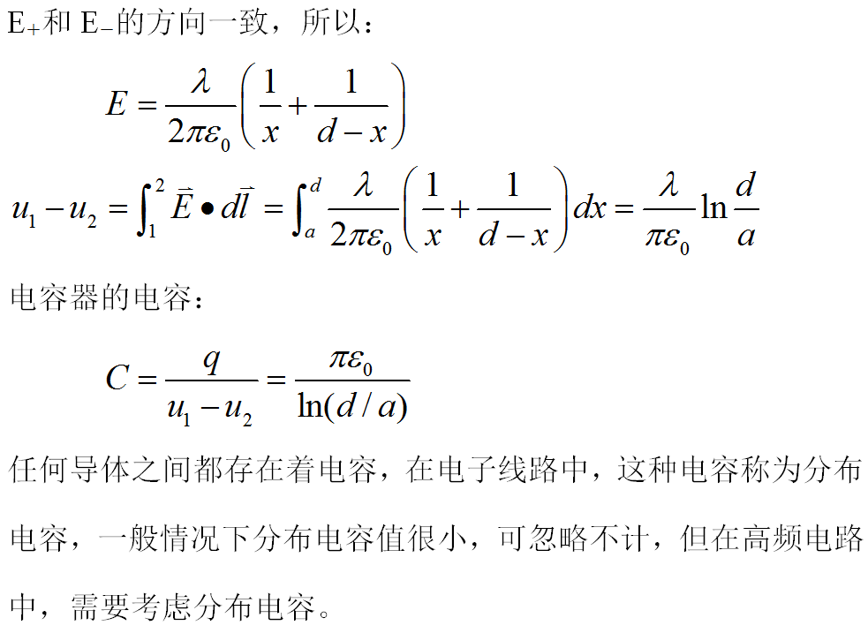

Slide 25
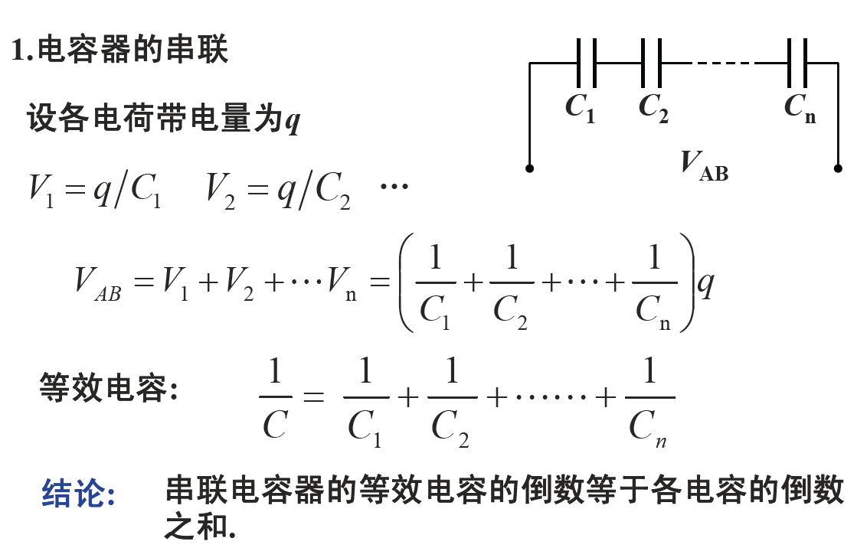
电容器的串联和并联

Slide 26
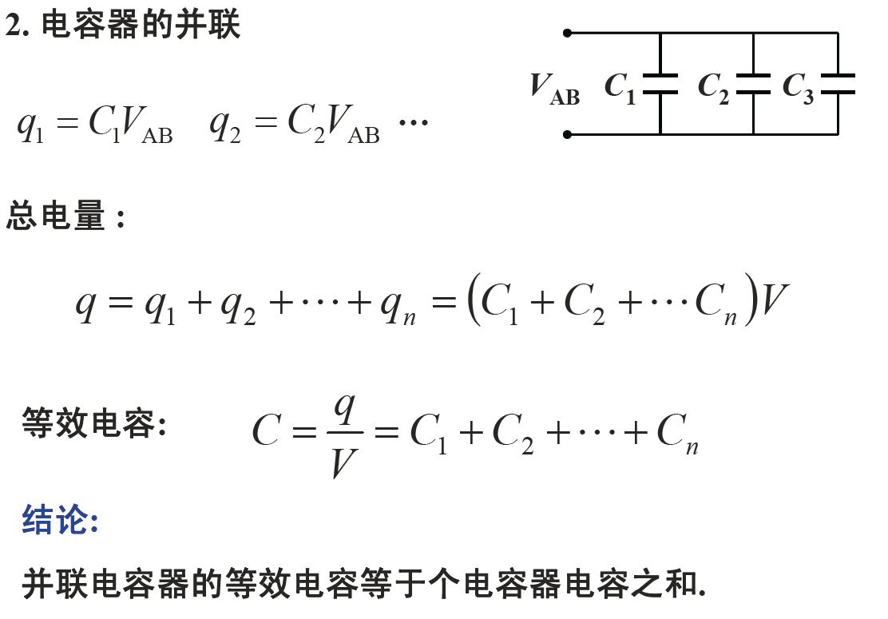

Slide 27
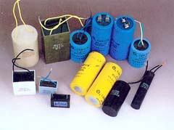
• 电容器的应用：
储能、振荡、滤波、移相、旁路、耦合等。
• 电容器的分类
形状：平行板、柱形、球形电容器等
介质：空气、陶瓷、涤纶、云母、电解电容器等
用途：储能、振荡、滤波、移相、旁路、耦合电容器等。

Slide 28
9.8 电场能量
以平行板电容器为例，来计算电场能量。
设在时间 t 内，从 B 板向 A 板迁移了电荷
在将 dq 从 B 板迁移到 A 板需作功
+
极板上电量从 0 —Q 作的总功为
A
B

Slide 29
忽略边缘效应，对平行板电容器有
能量密度
（适用于所有电场）
不均匀电场中

Slide 30
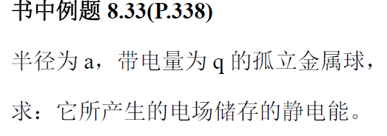
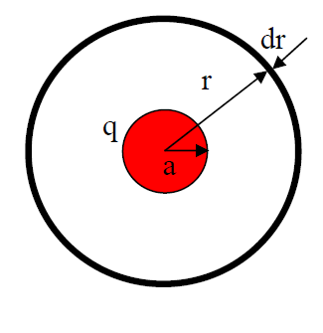
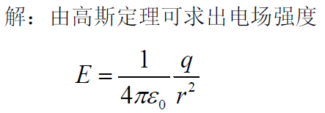
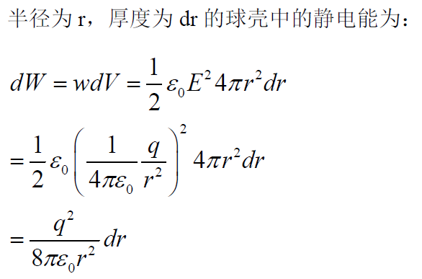
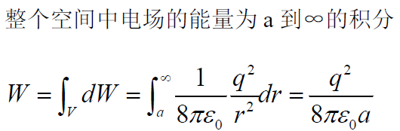
重点

Slide 31
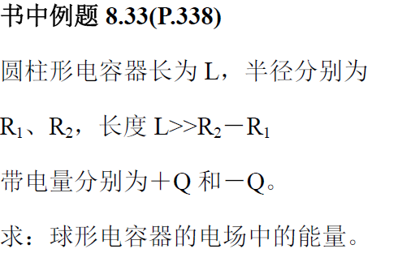
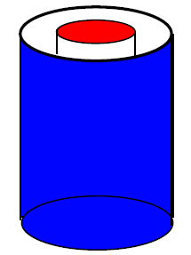
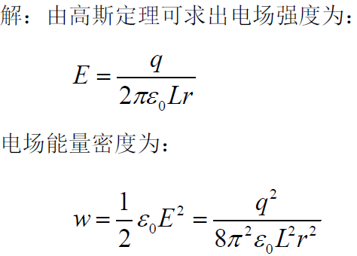
重点

Slide 32
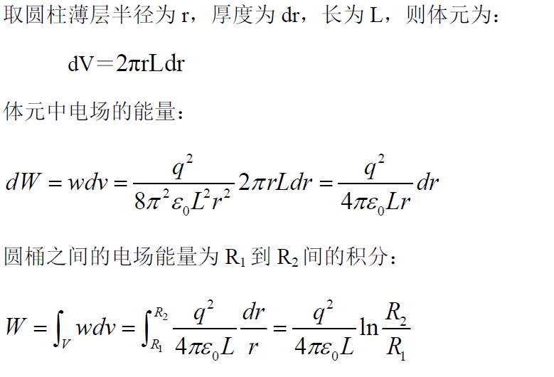
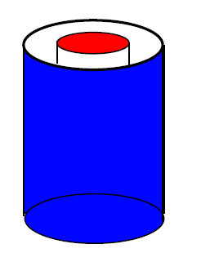

Slide 33
